Slide 1
10월 펫 배너 컨셉

Slide 2
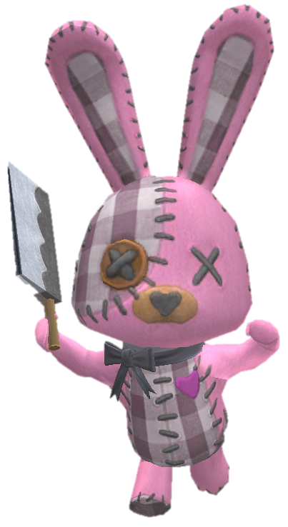
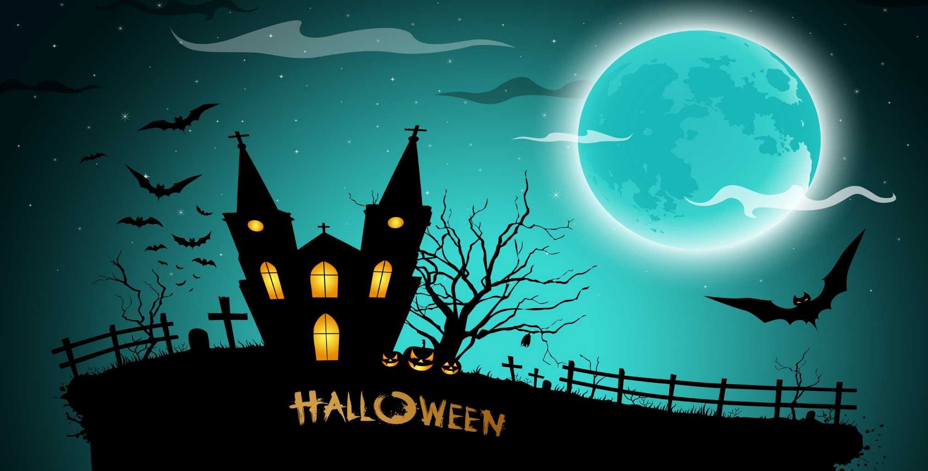


할로윈 마을 배경으로 위니위즈가 해맑게 칼을 들고 사람들을 쫓아다닌다.
꺄하하하하~ 거기 서~~♥
할로윈 밤 깜찍 살벌 위니위즈와
신나는(?) 술래잡기!
?
9월 28일 점검 후부터 11월 2일 점검 전까지 깜찍 살벌 위니위즈를 ‘캡슐머신’에서 획득할 수 있습니다.

Slide 3

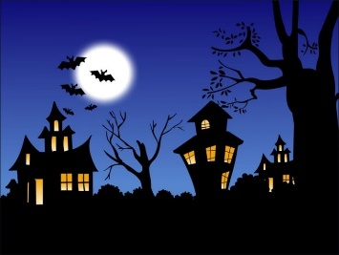

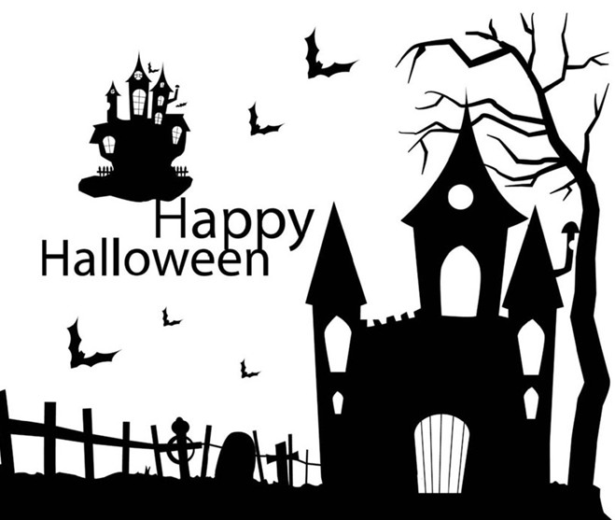

아래와 같이 할로윈 마을의 밤을 배경으로 하고 있다.

Slide 4

아래 예시와 같이 ‘살벌’ 이라는 단어가 다른 단어와 다른 형태로 들어가 있다.
할로윈 밤 깜찍 살벌 위니위즈와
신나는(?) 술래잡기!

Slide 5
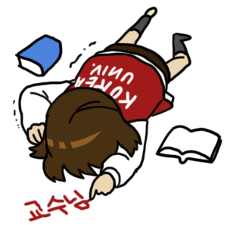

아래와 같이 할로윈 마을을 헤집고 돌아다니는 위니위즈의 실루엣을 확대해서 보여주는 컨셉. 확대된 위니위즈 뒤로 위니위즈에게 이미 당한 피해자가 쓰러져서 다잉 메시지를 남기고 있다.
꺄하하하하~ 거기 서~~♥
?
위니위즈로 텍스트 변경

